Slide 1
What To Whom Find your message and target audience(s)
Ayat Ahmadi, PhD
Knowledge Utilization Research Center
Tehran University of Medical Sciences

Slide 2
Why we do research?
‘Health Research' is defined as the development and generation of new knowledge which can be applied, outside of the research setting, to understanding health challenges and mounting an improved response to them.

Slide 3
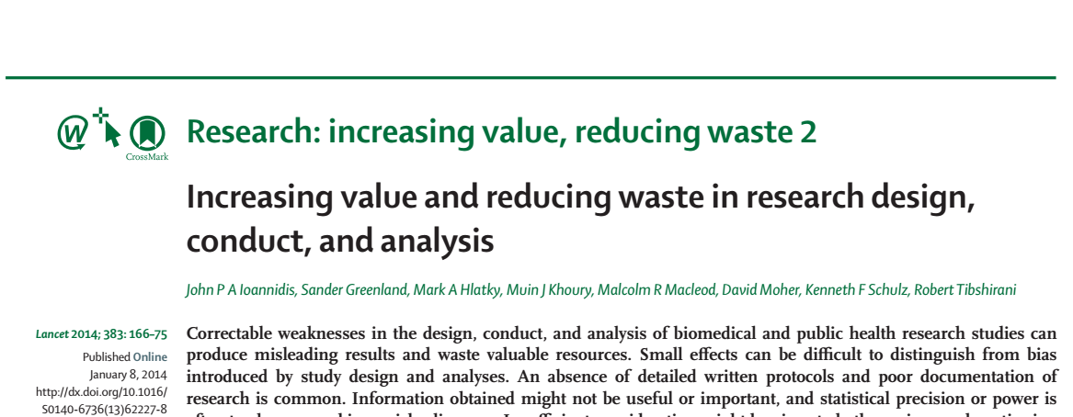
https://www.thelancet.com/series/research

Slide 4
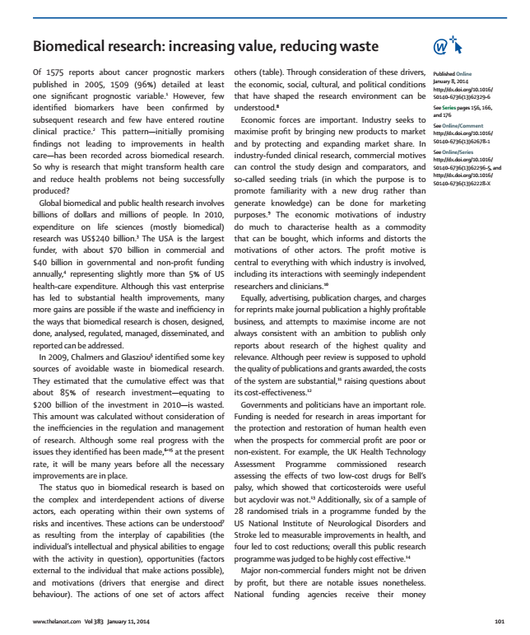
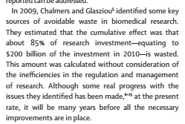
Notes:
There are also concerns about the accessibility of research findings. Some practitioners report that they find it hard to understand and interpret research results and know how to apply them in practice settings (Barwick, Boydell & Omrin, 2002).

Slide 5
Problem statement: #2:damaging health!
More than one-third (30–45%) of patients are not treated with interventions of proven effectiveness (Grol, 2001).
About one-fourth (20–25%) of patients receive unnecessary or risky interventions (Grimshaw et al., 2012, Schuster et al., 2005).
As many as three-quarters of patients do not receive the proper information for decision-making (Straus et al.).
As many as half of clinicians do not use the evidence required for decision-making (Schuster et al., 2005, McGlynn et al., 2003).

Slide 6
Why we do research?
Research impact is just what difference the work that we do in the University makes in the outside world.

Slide 7
پژوهش باید منجر به تغییر مفید شود یا از تغییرات مضر پیشگیری نماید.

Slide 8
تئوری تغییرTheory of change توصیفی جامع از مفروضات، چرایی و چگونگی رخداد تغییر، همراه با علت های لازم و کافی برای ایجاد تغییر

Slide 9
مدل منطقی Logic model ارایه ای روشن از روابط بین اجزای اصلی مورد پژوهش و چگونگی رسیدن به اهداف مطالعه.

Slide 10
Logic model

Slide 11
سوالات اصلی مطالعه Key Questions تعداد محدودی سوال مهم که پژوهش برای پاسخ به آنها طراحی می شود.

Slide 12
Why we do research?
‘Health Research' is defined as the development and generation of new knowledge which can be applied, outside of the research setting, to understanding health challenges and mounting an improved response to them.

Slide 13
هدف از انجام پژوهش این است که که با ارایه یک مدل منطقی به یک یا چند سوال اصلی پاسخ داده شود. پاسخ های بدست آمده از یک پژوهش در قسمت های مختلف یک تئوری تغییر به کار برده می شوند تا منجر به یک تغییر مفید شود یا از تغییرات مضر پیشگیری نماید.

Slide 14
Has the question been answered?

Slide 15
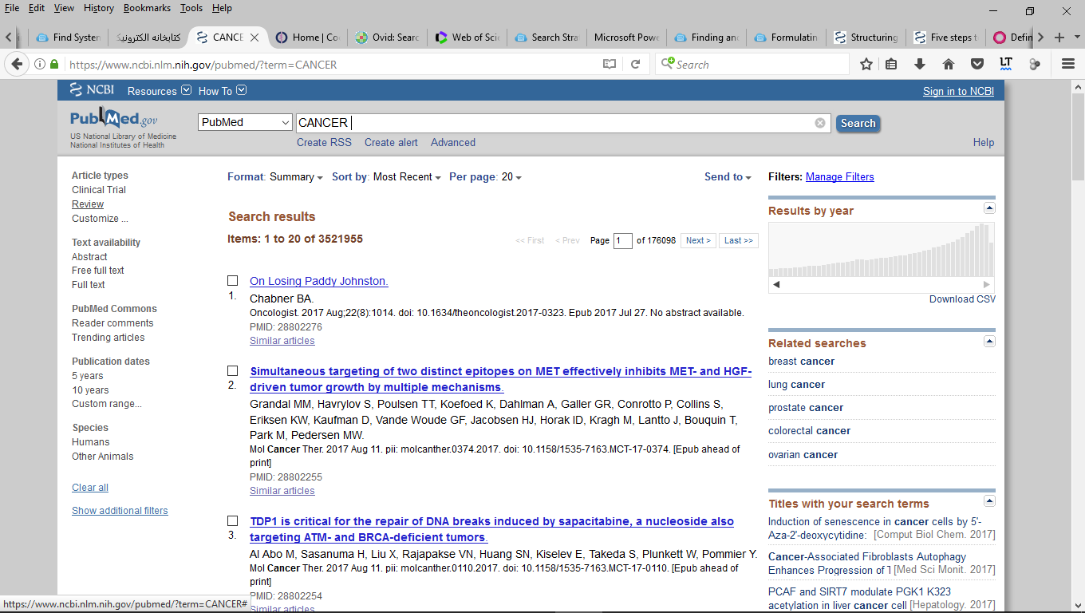
https://www.ncbi.nlm.nih.gov/pubmed/

Slide 16
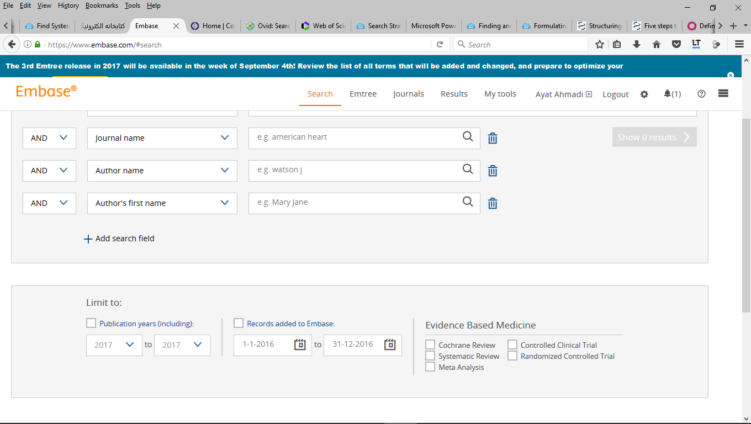
https://www.embase.com/#search

Slide 17
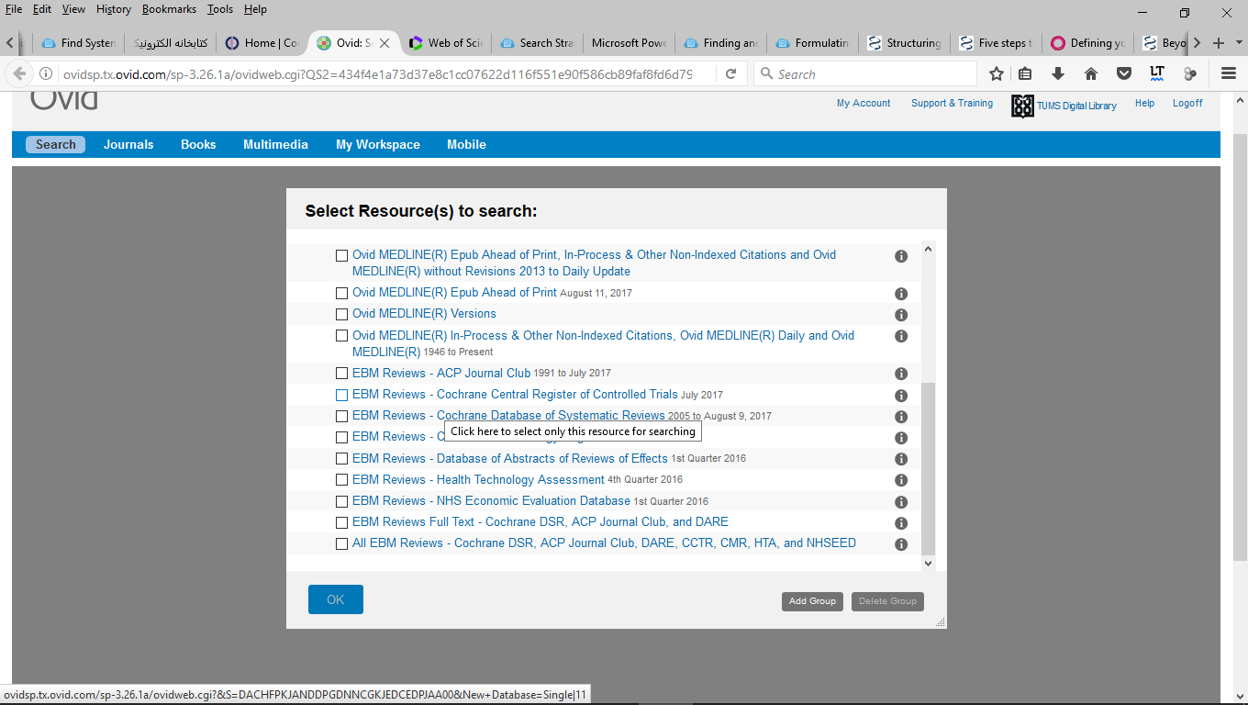
WWW.OVID.COM

Slide 18
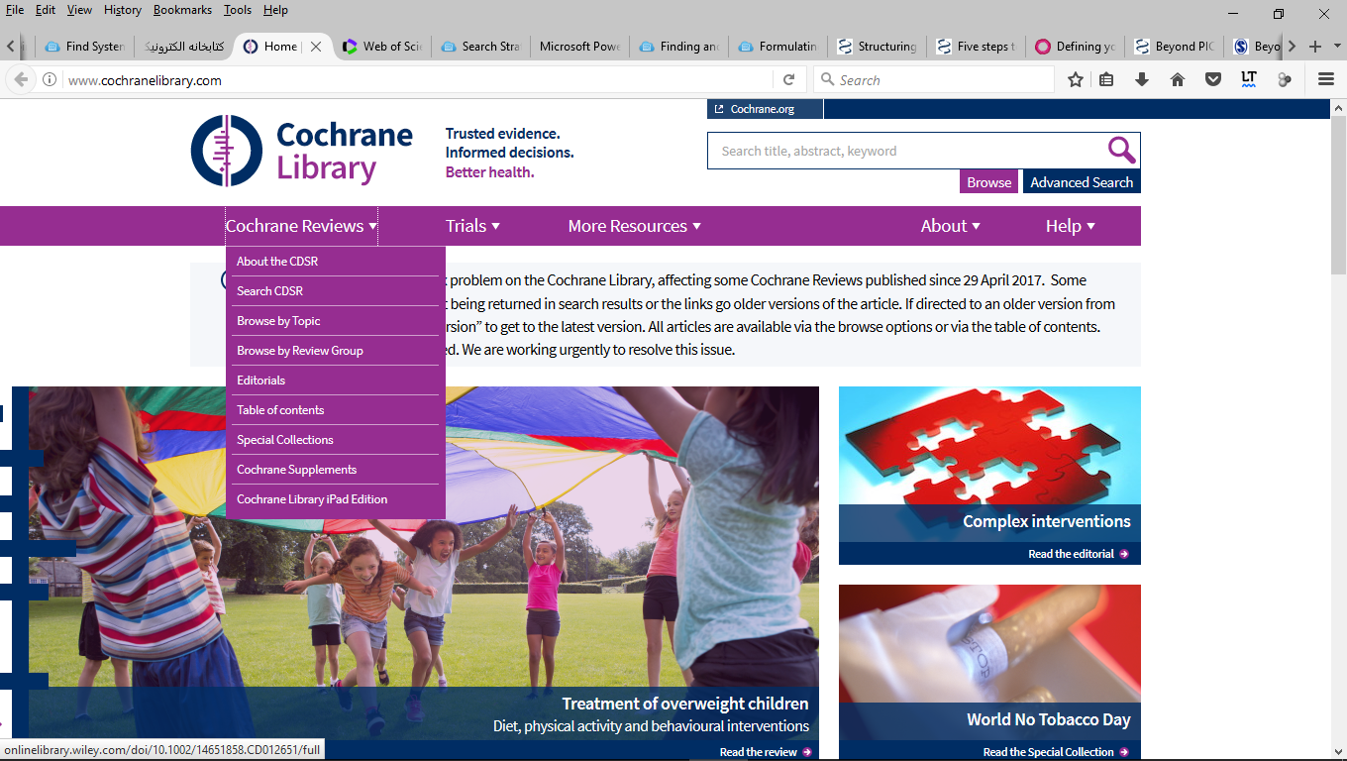
http://www.cochranelibrary.com/

Slide 19
PROSPERO
A registry for prospective systematic reviews.
https://www.crd.york.ac.uk/PROSPERO/
Campbell Collaboration
Check here for published reviews and protocols by the Campbell Collaboration, which focuses on reviews outside of clinical medicin
https://www.campbellcollaboration.org/library.html

Slide 20
TRIP Database
A searchable evidence library--allows searching by PICO.
Joanna Briggs Library
For systematic reviews published by the Joanna Briggs Institute.
http://joannabriggslibrary.org/index.php/jbisrir/search

Slide 21
HealthEvidence.org
For systematic reviews on public health interventions.
http://healthevidence.org/default.aspx
Epistemonikos
An evidence library for decision in health care and health policy.
https://www.epistemonikos.org/

Slide 22
3iE Database
International Impact for Impact Evaluations: for policymakers and researchers who are looking for evidence on what works, what doesn’t, and why in development.
http://www.3ieimpact.org/en/evidence/impact-evaluations/
The Community Guide
The Guide to Community Preventive Services is a free database of systematic reviews to help practitioners choose programs and policies to improve health and prevent disease in their community.
https://www.thecommunityguide.org/about/about-community-guide

Slide 23
EPPI-Centre
The Evidence for Policy and Practice Information and Co-ordinating Centre (EPPI-Centre) conducts systematic reviews in the fields of Education, Health Promotion and Public Health, as well as social welfare and international development.
http://eppi.ioe.ac.uk/cms/
The Collaboration for Environmental Evidence
The Collaboration for Environmental Evidence (CEE) is an open community of scientists and managers working towards a sustainable global environment and the conservation of biodiversity.
http://www.environmentalevidence.org/

Slide 24
سوالات اصلی مطالعه Key Questions تعداد محدودی سوال مهم که پژوهش برای پاسخ به آنها طراحی می شود. سوالات اصلی مطالعه بر اساس دیدگاه ذینفعان اصلی طراحی می شوند. اهداف اصلی مطالعه منطبق با سوالات اصلی مطالعه می باشند.

Slide 25
سوال اصلی
Source | Example: traumatic brain injury
Patients(public(
Clinical service providers
Para clinical service providers
Policymakers

Slide 26
Sources and examples of questions.
Source | Example: traumatic brain injury
Patients(public( | Can I return to work after my brain injury rehabilitation? How long will this pain last?
Clinical service providers | What is the best way to prevent and manage intracranial pressure in Traumatic Brain Injury (TBI) patients?
Para clinical service providers | Why did you do a CT instead of an MRI for TBI patients?
Policymakers | Why should we insure physiotherapy for patients following discharge from TBI rehabilitation?

Slide 27
What is an ‘answerable’ question?
What is an ‘answerable’ question?
An ‘answerable’ question in research terms is one which seeks specific knowledge, is framed to facilitate literature searching and therefore, follows a semi-standardised structure.
‘Answerable’ clinical research questions have four essential ‘PICO’ components:
P: Patient and/or problem;
I: Intervention (or exposure, diagnostic test, prognostic factor, etc.)
C: Comparison Intervention (if relevant);
O: Outcome.
“In [Population], what is the effect of [Intervention] on [Outcome], compared with [Comparison Intervention]?”
Notes:
The many questions encountered by researchers and clinicians are often not ‘answerable’ in research terms. The generating of an answerable clinical research question often involves a degree of specification, or ‘funnelling’, whereby a large topic is broken down into a smaller, more manageable topic or topics. Many researchers’ first experience of the research process is a quest to ‘solve all the problems of the world’, followed by consultation with supervisors or senior researchers which results in substantial focusing of broad initial ideas. This process is critical, as a methodological approach used to address a question that is too broad may lack rigor. Furthermore, lack of focus in a research question creates inefficiencies in the research process itself. It is extremely difficult to recalibrate and reframe a research question once the process of seeking an answer is underway.

Slide 28
P | Population or Patient | the person affected by what you are researching - what are their defining characteristics and what is the condition they are experiencing?
I | Intervention | how are they being treated
C | Comparison | is there another treatment method that you would like to compare the intervention to?
O | Outcome | what is the result of the intervention? These can be primary and secondary outcomes

Slide 29
برای اینکه پژوهش منجر به تغییر مفید شود یا از تغییرات مضر پیشگیری نماید باید کیفیت لازم در قسمت های مختلف اجرای مدل یک مدل منطقی داشته باشد. قسمت های مختلف اجرای یک مدل منطقی شامل طراحی، اجرا، جمع آوری دادها، آنالیز و تفسیر اطلاعات می باشد.

Slide 30
پژوهش با کیفیت
ارزیابی پژوهش
Critical appraisal

Slide 31
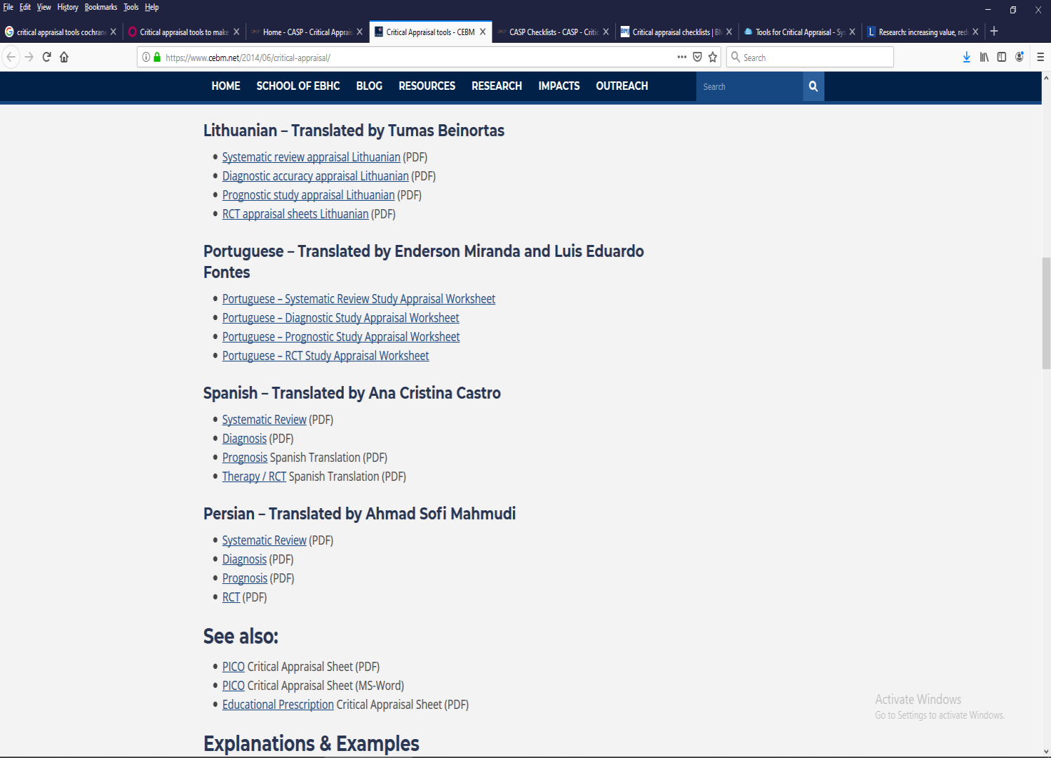
Critical appraisal tools: CASP
https://www.cebm.net/2014/06/critical-appraisal/

Slide 32
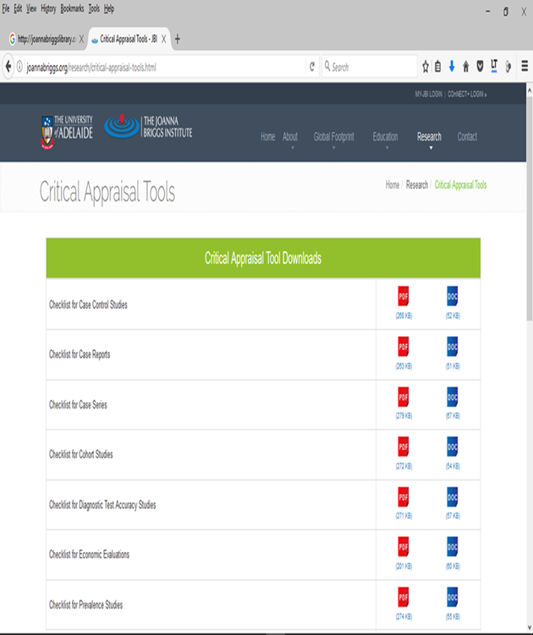
Critical appraisal: JBI

Slide 33
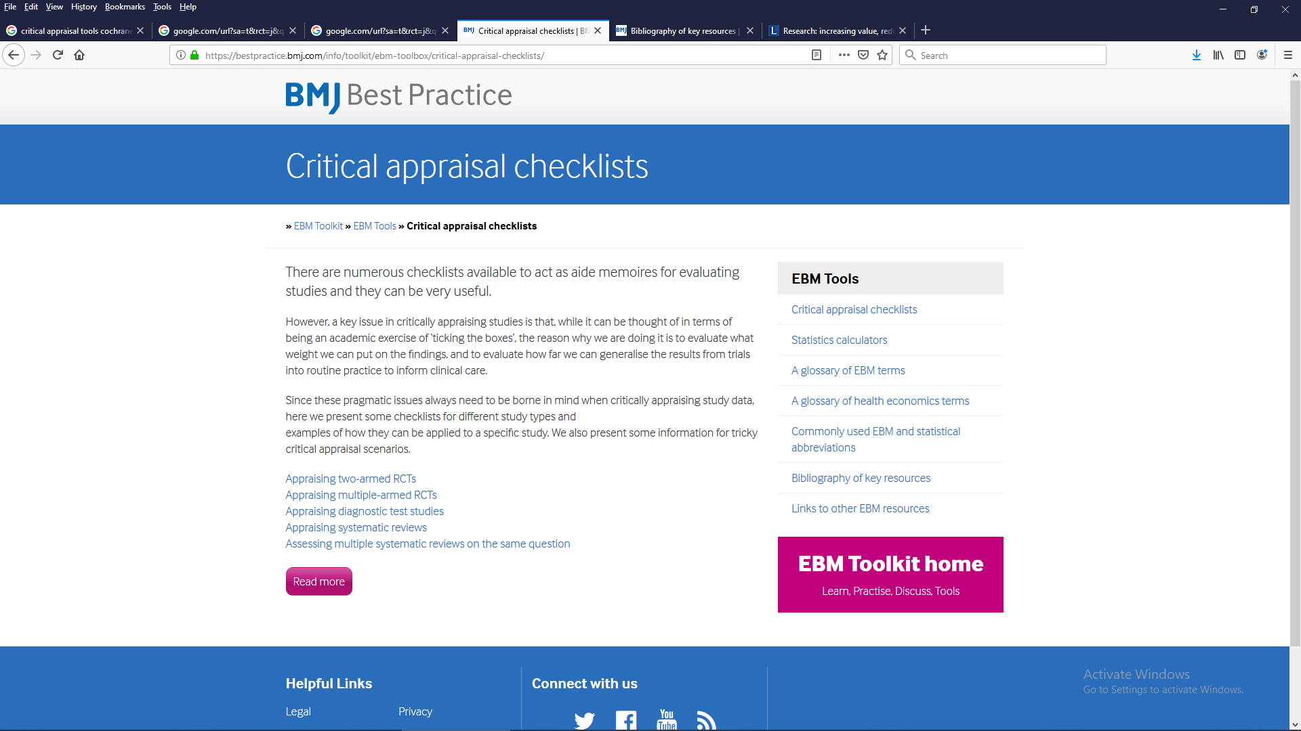
Critical appraisal: BMJ collection https://bestpractice.bmj.com/info/toolkit/ebm-toolbox/bibliography/

Slide 34
پاسخ سوال اصلی یک پژوهش با کیفیت، پیام پژوهشی آن پژوهش است. در مدل های شناخته شده انتقال دانش پیام پژوهشی را WHAT می نامند.

Slide 35
What
By Whom/
How
To Whom

Slide 36
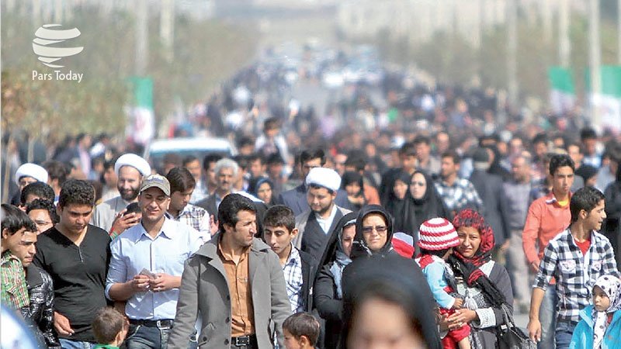
مخاطب پژوهش Find your message and target audience(s)

Slide 37
ذینفعان Stakeholder ذینفعان یک پژوهش شامل تولید کنندگان داده ها و استفاده کنندگان اطلاعات و متاثرین از نتایج مطالعه می باشند و با روش های آنالیز ذینفعان قابل شناسایی می باشند.

Slide 38
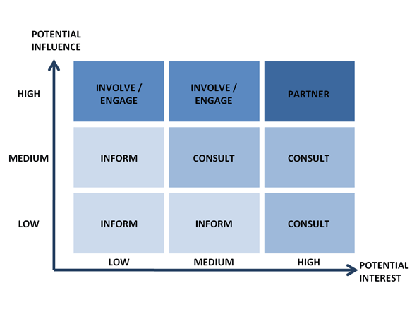

Slide 39
کسانی که بر مبنای اطلاعات منتج از پژوهش و سایر اطلاعات موجود یک تصمیم تاثیر گذارمی گیرند. تصمیم تاثیرگذار، تصمیمی است که یک تغییر ملموس و تقریبا مداوم را در ساختارها، قانون ها، روش های انجام یک کار و ... ایجاد می کند.
تعریف مخاطب پژوهش

Slide 40
سوال یا سوالات اصلی مطالعه چیست؟ پاسخ این سوال برای چه کسانی مهم است؟ اگر به این سوال پاسخ داده نشود چه کسانی متضرر می شوند؟ چه کسی حاضر است برای پاسخ این سوال هزینه کند؟
شناسایی مخاطب پژوهش

Slide 41
تصمیم گیرندگان نظام سلامت در سطوح مختلف ارایه دهندگان خدمات سلامت در سطوح مختلف گروه های مختلف مخاطب عمومی پژوهشگران
انواع مخاطبان پژوهش

Slide 42
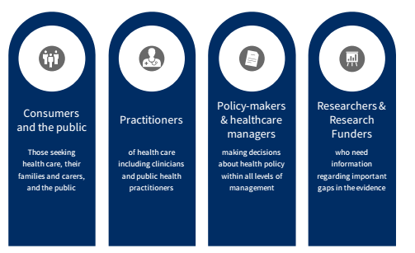

Slide 43
انواع مخاطبان پژوهش
تصمیم گیرندگان نظام سلامت در سطوح مختلف:
تصمیم گیرندگان در زمینه اجرای همگانی واکسیناسیون HPV
ارایه دهندگان خدمات سلامت در سطوح مختلف:
متخصصین ارتوپدی که در درمان آسیب ACL فعالیت می کنند
گروه های مختلف مخاطب عمومی:
زنان بالای 45 سال با سابقه خانوادگی ابتلا به سرطان سینه
پژوهشگران:
پژوهشگرانی که در زمینه روش های پیشگیری از ابتلا به عوارض دیابت فعالیت می کنند

Slide 44
شناسایی انواع مخاطبان پژوهش
تصمیم گیرندگان نظام سلامت در سطوح مختلف:
در مورد قوانین و ساختارها تصمیم گیری می کنند که سلامت گروهی از افراد را به صورت جمعی تحت تاثیر قرار می دهد
ارایه دهندگان خدمات سلامت در سطوح مختلف:
در مورد فعالیت حرفه ای تصمیم گیری می کنند که سلامت گروهی از افراد را به صورت تک به تک تحت تاثیر قرار می دهند
گروه های مختلف مخاطب عمومی:
در مورد سلامت خود یا نزدیکان خود تصمیم می گیرند
پژوهشگران:
در مورد اطلاعات مورد نیاز برای به کاربردن در یک تئوری تغییر در سلامت و نحوه برآورده کردن اطلاعات مربوط به آن تصمیم گیری می کنند

Slide 45
What
By Whom/
How
To Whom

Slide 46
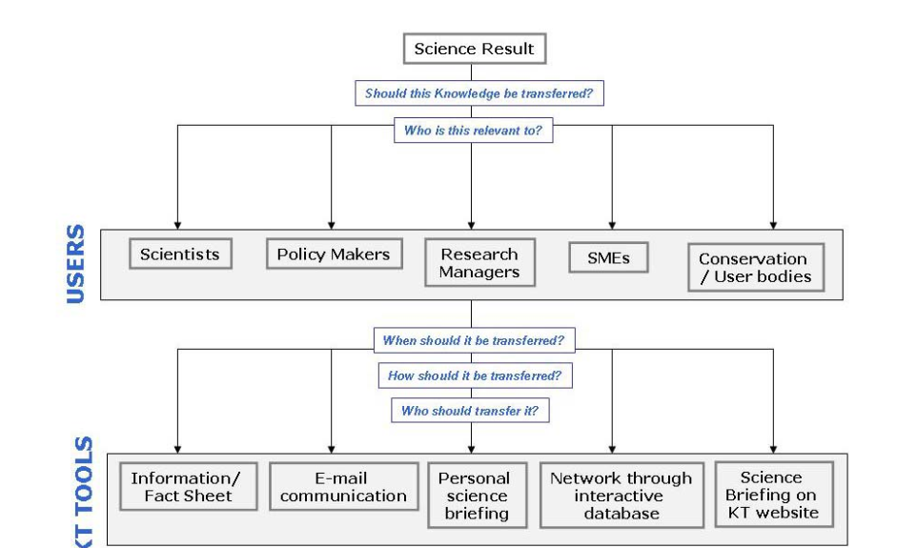
Public
Industry

Slide 47
Public
Industry

Slide 48
راهکارهای رساندن نتایج به مخاطبان پژوهش

Slide 49
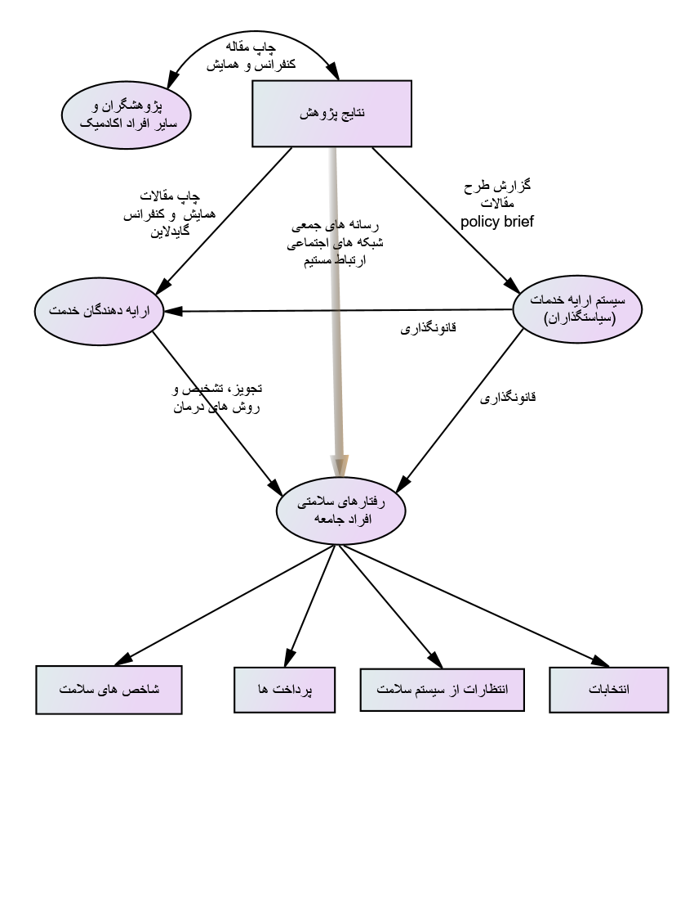

Slide 51
سایر اطلاعات و تعیین کننده ها

Slide 52
سایر اطلاعات و تعیین کننده ها

Slide 53
سایر اطلاعات و تعیین کننده ها

Slide 54
سایر اطلاعات و تعیین کننده ها
موفقیت سیستم سلامت
تجربه مردم (بیماران)

Slide 55
The ultimate purpose of research is to improve quality of life.

Slide 56
قطعیت پژوهش

Slide 57
آیا پیام هر پژوهش با کیفیتی، مهم است؟
پیام پژوهش با کیفیتی چقدر مهم است؟

Slide 58
Levels of Evidence

Slide 59
What study design is appropriate? Sterengh of evidence
Level of evidence:
Each study design is assessed according to its place in the research hierarchy. The hierarchy reflects the potential of each study included in the systematic review to adequately answer a particular research question, based on the probability that its design has minimised the impact of bias on the results.

Slide 60
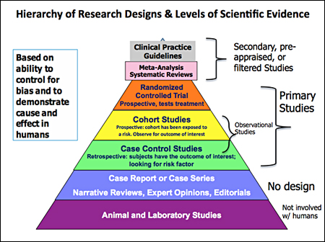
Evidence pyramid

Slide 61
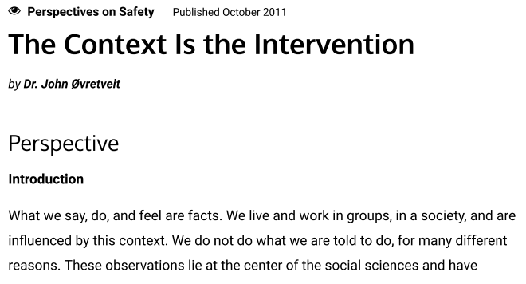
The Context Is the Intervention

Slide 62
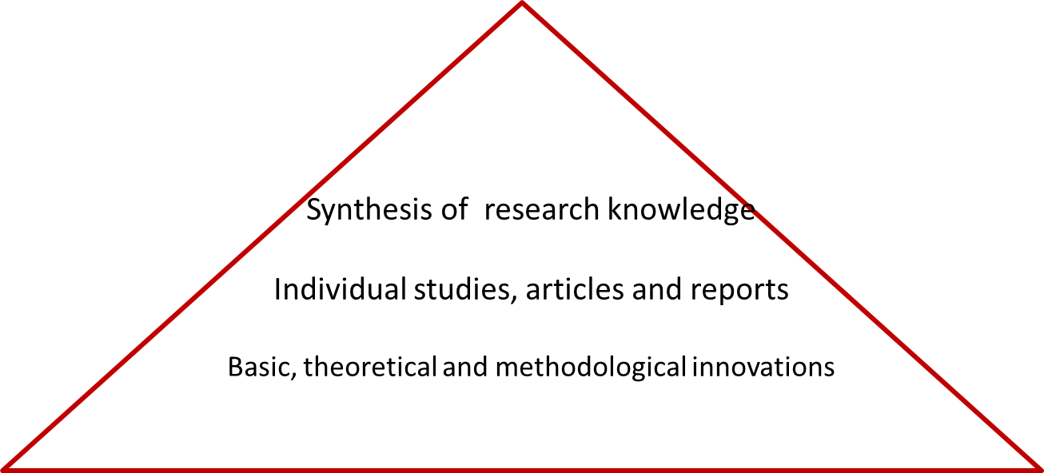
Actionable message

Slide 64
GRADE quality of evidence
System for assessing quality of evidence of a body of evidence based on
study design
criteria for downgrading/upgrading
Methodological limitations
Coherence
Adequacy of data
Relevance

Slide 65
Evidence pyramid

Slide 66
Definitions of the components of the CERQual approach
Component | Definition
Methodological limitations | The extent to which there are concerns about the design or conduct of the primary studies that contributed evidence to an individual review finding
Coherence | An assessment of how clear and cogent the fit is between the data from the primary studies and a review finding that synthesises that data. By ‘cogent’, we mean well supported or compelling
Adequacy of data | An overall determination of the degree of richness and quantity of data supporting a review finding
Relevance | The extent to which the body of evidence from the primary studies supporting a review finding is applicable to the context (perspective or population, phenomenon of interest, setting) specified in the review question

Slide 67
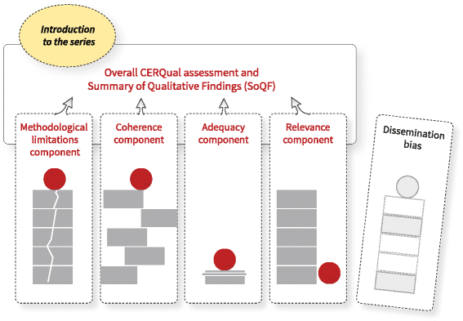

Slide 68
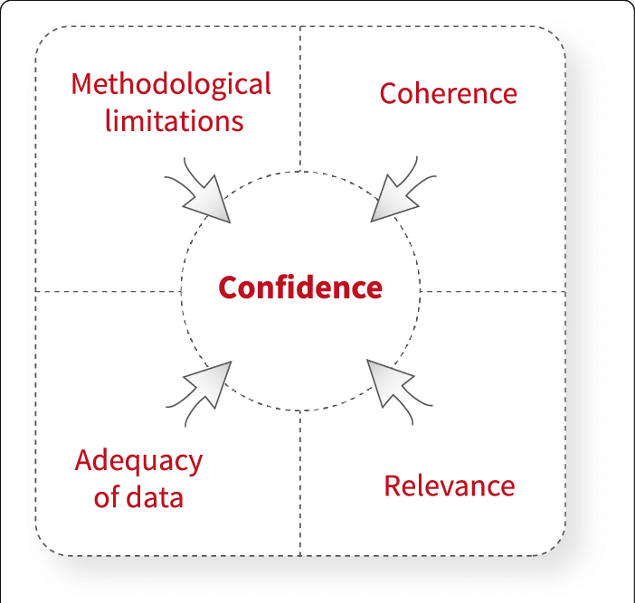

Slide 69
GRADE quality of evidence
Definition: The degree of confidence in an estimate of effect.
High (++++) | We are very confident that the true effect lies close to that of the estimate of the effect.
Moderate (+++) | We are moderately confident in the effect estimate: The true effect is likely to be close to the estimate of the effect, but there is a possibility that it is substantially different.
Low (++) | Our confidence in the effect estimate is limited: The true effect may be substantially different from the estimate of the effect.
Very low (+) | We have very little confidence in the effect estimate: The true effect is likely to be substantially different from the estimate of the effect.

Slide 70
Three factors for upgrading
Large or very large effects are less likely to be spurious
+1 if relative risk reduction ≤ 0.5 or risk ratio ≥ 2
+2 if relative risk reduction ≤ 0.8 or risk ratio ≥ 5
Evidence of dose-response gradient
+1 if dose-response gradient observed
If effect observed: All plausible residual confounding and biases would have reduced effect If no effect observed: All plausible residual confounding and biases would have increased the effect
+1 if appropriate direction of residual confounding and biases

Slide 71
Researchers might counter that research doesn’t always lend itself to neat solutions and succinct bottom lines; phrases such as “appears to be,” “possible,” or “has a tendency to” may be necessary because of a study’s complexity or scientific preciseness.

Slide 72
چگونه یک خبر منتج از پژوهش بنویسیم

Slide 73
“Saying the right things”

Slide 74
“Saying the right things” works best when “saying things right”

Slide 75
آیا نوشابه های حاوی قند باعث سرطان می شوند؟
به گفته پژوهشگران فرانسوی نوشیدنی‌های حاوی قند از جمله آبمیوه و نوشیدنی‌های گازدار احتمالا خطر ابتلا به سرطان را افزایش می‌دهند. این محققان در نتیجه تحقیقی پنج ساله بر روی بیش از یکصد هزار نفر به چنین نتیجه‌ای رسیده‌اند. این تیم تحقیقاتی در دانشگاه سوربن پاریس تاثیر میزان قند خون را عامل این مسئله دانسته‌اند. نتایج این تحقیق در ژورنال پزشکی بریتانیا چاپ شده است.این تحقیقات با نتیجه قطعی و قابل استناد فاصله زیادی دارد و متخصصان خواستار انجام تحقیقات بیشتر در این زمینه شده‌اند. محققان آن را به عنوان نوشیدنی با بیش از ۵ درصد قند تعریف کردند. براساس این تحقیق، نوشیدن روزی ۱۰۰ میلی لیتر بیشتر نوشیدنی حاوی قند، حدود دو قوطی در هفته، خطر ابتلا به سرطان را تا ۱۸ درصد افزایش می‌دهد.
دکتر ماتیلدا توویر یکی از پژوهشگران این تیم تحقیقاتی: "چاقی و وزنی که در نتیجه مصرف بیش از حد نوشابه‌های حاوی قند بدست می‌آید.، مطمئنا در این زمینه نقش دارد، اما نمی‌تواند کل این ارتباط را توضیح دهد.“ اعضای این تیم تحقیقاتی می‌گویند که تحقیق آن‌ها گواه دیگری است که افزایش مالیات بر نوشیدنی‌های حاوی قند، ایده خوبی است.

Slide 76
نوشیدنی‌های حاوی قند از جمله آبمیوه و نوشیدنی‌های گازدار احتمالا خطر ابتلا به سرطان را افزایش می‌دهند.
به گفته پژوهشگران فرانسوی نوشیدنی‌های حاوی قند از جمله آبمیوه و نوشیدنی‌های گازدار احتمالا خطر ابتلا به سرطان را افزایش می‌دهند. محققان آن را به عنوان نوشیدنی با بیش از ۵ درصد قند تعریف کردند. براساس این تحقیق، نوشیدن روزی ۱۰۰ میلی لیتر بیشتر نوشیدنی حاوی قند، حدود دو قوطی در هفته، خطر ابتلا به سرطان را تا ۱۸ درصد افزایش می‌دهد. این محققان در نتیجه تحقیقی پنج ساله بر روی بیش از یکصد هزار نفر به چنین نتیجه‌ای رسیده‌اند. این تیم تحقیقاتی در دانشگاه سوربن پاریس تاثیر میزان قند خون را عامل این مسئله دانسته‌اند. نتایج این تحقیق در ژورنال پزشکی بریتانیا چاپ شده است. این تحقیقات با نتیجه قطعی و قابل استناد فاصله زیادی دارد و متخصصان خواستار انجام تحقیقات بیشتر در این زمینه شده‌اند.
دکتر ماتیلدا توویر یکی از پژوهشگران این تیم تحقیقاتی: "چاقی و وزنی که در نتیجه مصرف بیش از حد نوشابه‌های حاوی قند بدست می‌آید.، مطمئنا در این زمینه نقش دارد، اما نمی‌تواند کل این ارتباط را توضیح دهد.“ اعضای این تیم تحقیقاتی می‌گویند که تحقیق آن‌ها گواه دیگری است که افزایش مالیات بر نوشیدنی‌های حاوی قند، ایده خوبی است.

Slide 80
Don’t overestimate the reader’s knowledge and don’t underestimate the reader’s intelligence. Don’t try to tell all you know. Leave some over for another time. Don’t leave out the human interest. Your reader is a human being even if you are only a scientist. Don’t say, “this discovery is interesting” Don’t think you must leave out all the technical terms. Use them whenever necessary without apology, and if possible without definition.

Slide 82
Take home messages

Slide 83
هر پژوهش با کیفیتی باید بتواند به تنهایی یا در کنار مجموعه ای از پژوهش های مشابه، منجر به یک تغییر شود یا از یک تغییر مضر پیشگیری نماید.

Slide 84
یک پژوهش با کیفیت نه تنها از روش های درست و علمی برای اجرا و نتیجه گیری استفاده می کند، بلکه دارای پیام روشن، مخاطب مشخص است

